Slide 1

1、北方寒冷地区，建筑房屋都是双层玻璃，以利于保温。如何解释其道理？
解：热量的传递过程：
室内→里层玻璃外壁→里层玻璃内壁→夹层空气→外层玻璃内壁→外层玻璃外壁→室外
夹层空气不流动，只起导热作用。
：气体﹤玻璃
同样厚度下通过夹层空气向外散失的热量比通过玻璃向外散失的热量小，所以为了更好地保温采用双层玻璃代替一层厚玻璃。

Slide 2
2、利用同一冰箱储存相同食物时，试问结霜的冰箱耗电量大还是未结霜的冰箱耗电量大？
解：当其他条件相同时，冰箱的结霜相当于在冰箱蒸发器和冰箱冷冻室之间增加了一个附加热阻，因此，要达到相同的制冷室温度，必然要求蒸发器处于更低的温度。所以，结霜的冰箱耗电量更大。

Slide 3
四：热传导与湿度的关系
工程中应用多孔性材料作保温隔热,使用时应注意什么问题?为什么?
答：应注意防潮。
保温材料的一个共同特点是它们经常呈多孔状，或者具有纤维结构，其中的热量传递是导热、对流换热、热辐射三种传热机理联合作用的综合过程。
如果保温材料受潮，水分将替代孔隙中的空气，水分的导热系数比空气导热系数大，而且对流换热强度大幅度增加，这样材料保温性能会急剧下降。

Slide 4
结露的危害
1、 空气中水蒸汽的多少决定了空气的潮湿程度，湿空气对生产和生活有很大的影响。
如纺织厂生产车间的空气湿度大（过分潮湿）纱线易粘结；有些金属类产品会生锈；人们会感到闷热；
空气湿度小（过分干燥）纱线断头率高，人体会感到干燥等等。

Slide 5
2、电器爆炸
(1) 水分对电弧分解产物水解的结果可能会产生有强烈腐蚀作用的HF和H₂SO_{3。}
(2) 过量的水分在温度降低时可能在绝缘件表面结露而大大降低绝缘件的表面闪络电压。
3、宇宙飞船内的有效空间相对地面环境是比较狭小的，飞船内的湿气很快就会饱和结露，会出现水珠。

Slide 6


Slide 7
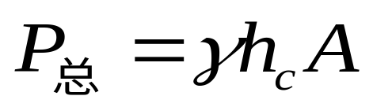
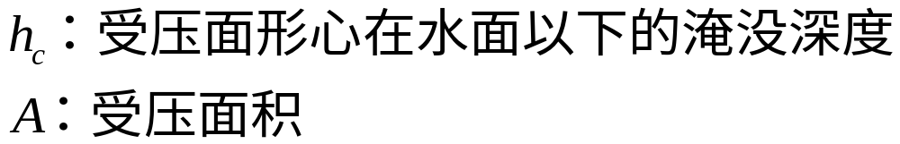
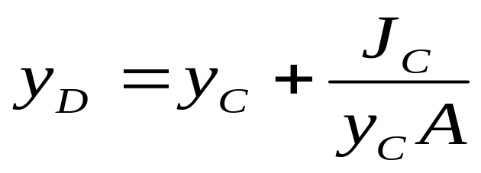

Slide 8
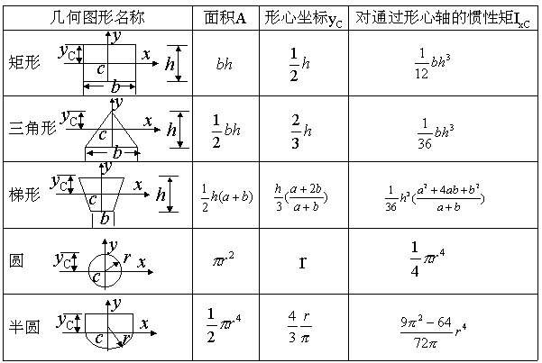

常见图形的几何特征量

Slide 9
常见截面的形心
矩形
P_{a}
y_{D}
y_{c}
e
e
b
y_{c}
P
y_{D}
y_{c}
y_{D}
h
P
P
α
y_{c}=e+h/2=hc
y_{c}=hc=h/2
hc=(e+h/2)sinα
y_{c}=e+h/2

Slide 10
常见截面的形心
圆形
P_{a}
y_{D}
y_{c}
e
e
y_{c}
P
y_{D}
y_{c}
D
y_{D}
P
P
α
y_{c}=e+D/2=hc
y_{c}=D/2=hc
y_{c}=e+D/2
hc=(e+D/2)sinα

Slide 11
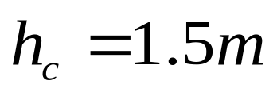
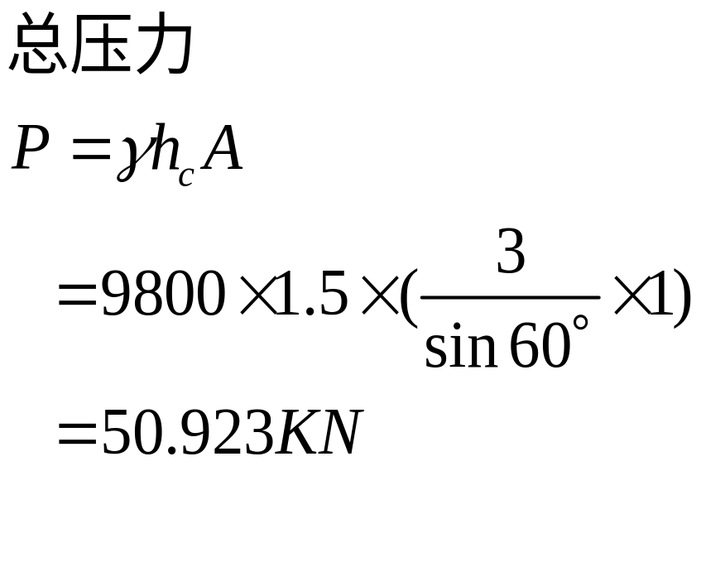
例题1：闸门宽B＝1米，A处为铰链轴，闸门可绕轴转动， H＝3米，h＝1m， 求升起闸门所需的垂直向上的力(忽略闸门自重与摩擦力）。
解：闸门形心
T
A
h
E
h_{c}
P
H
D
B
60

Slide 12
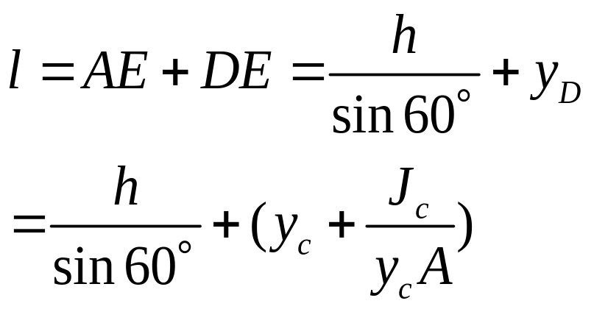
T
压力作用点D距铰链轴的距离为：AE间距离与总压力作用点D到液面E点的距离y_{D}之和
x
A
h
E
P
y_{D}
l
H
y_{C}
B
D
60

Slide 13
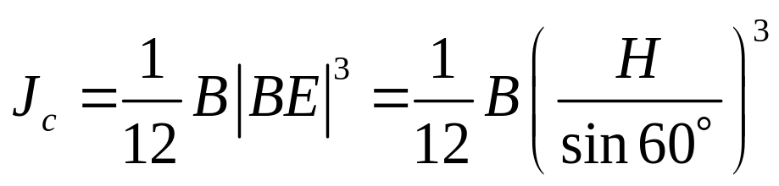
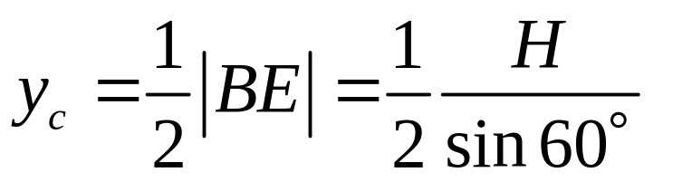
代入已知条件求得l＝3.455m

Slide 14
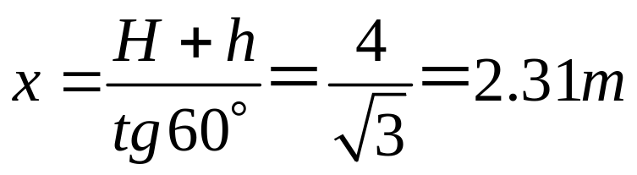
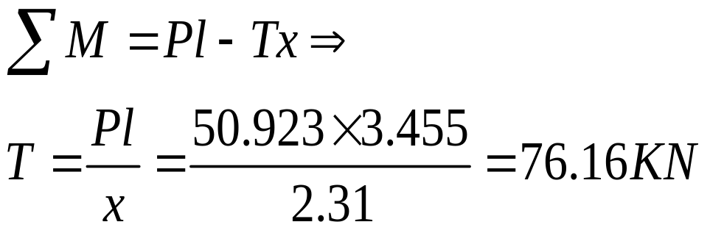
T
拉力T距铰链轴A的距离
x
A
h
E
闸门转动瞬间所受力矩平衡
P
y_{D}
l
H
y_{C}
B
D
60

Slide 15
例题2：有一矩形底孔闸门，高h＝3m，宽b＝2m，上游水深h₁＝6m，下游水深h₂＝5m，求作用于闸门上的水静压力及作用点。
y_{D1}
h_{c1}
O
h₁
h_{c2}
h₂
y_{D2}
h
P₁
P₂

Slide 16
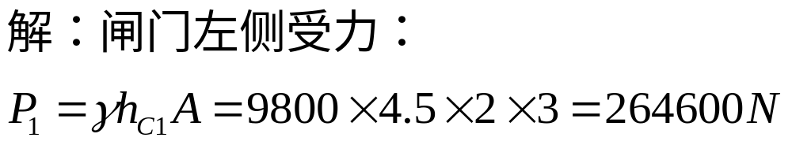
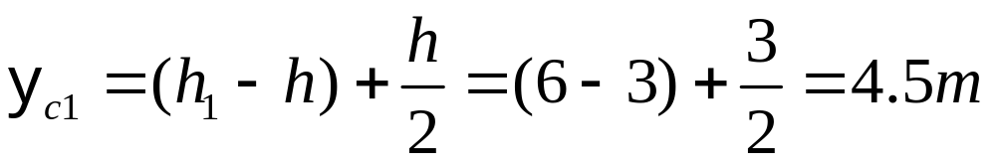
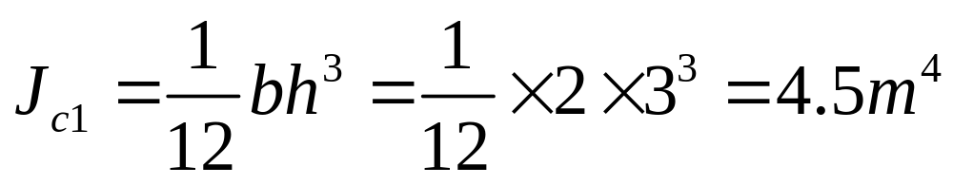
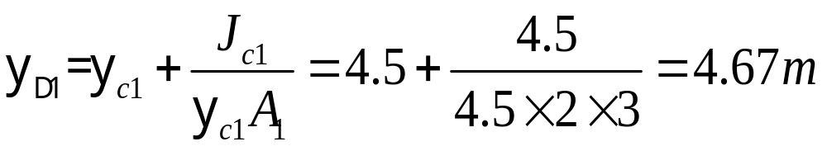

Slide 17
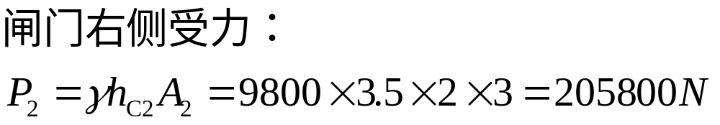
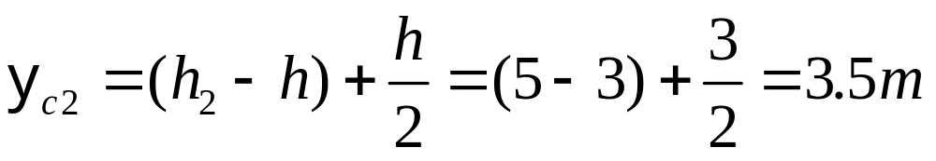
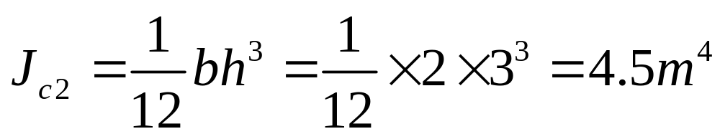
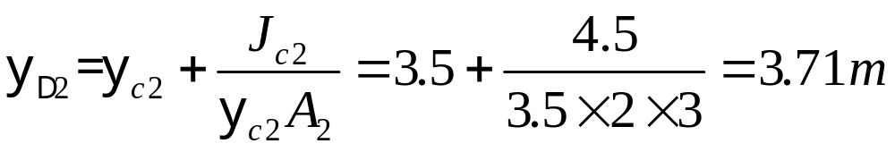

Slide 18
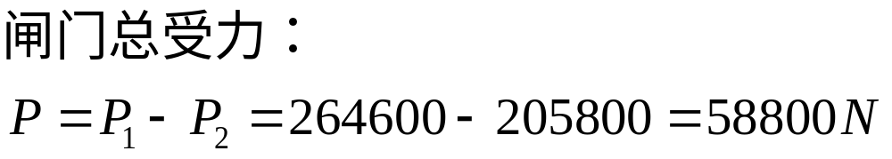
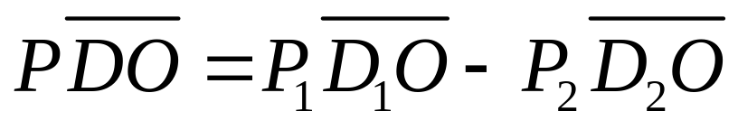
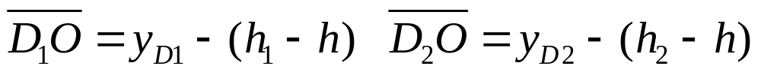
合力对任一轴的力矩等于其分力对同一轴的力矩和。

Slide 19
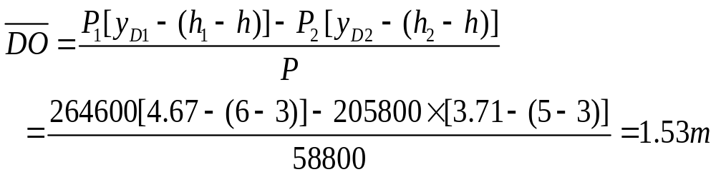
总压力P的作用点与左侧液面垂直距离
为1.53+（6-3）= 4.53m

Slide 20
例3、如图为一翻板闸门（矩形），距门底0.4m高处C点有一横轴与支撑铰接，门可绕C点作顺时针方向转动开启，不计摩擦力，问当门前水深h为多少时，h₁=1m门才会自动打开？(闸门宽0.6m)
h
h₁
C
h₂

Slide 21
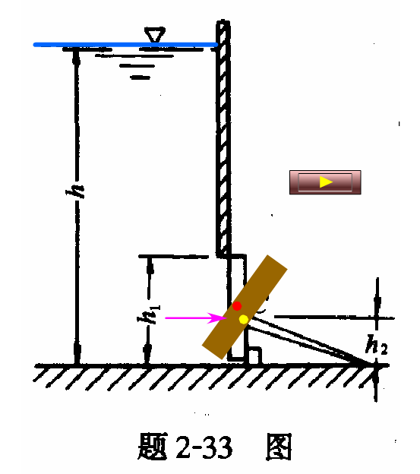
过程演示

Slide 22
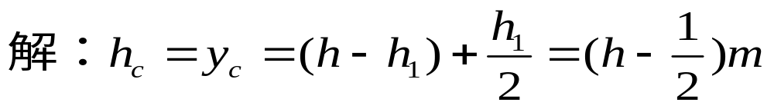
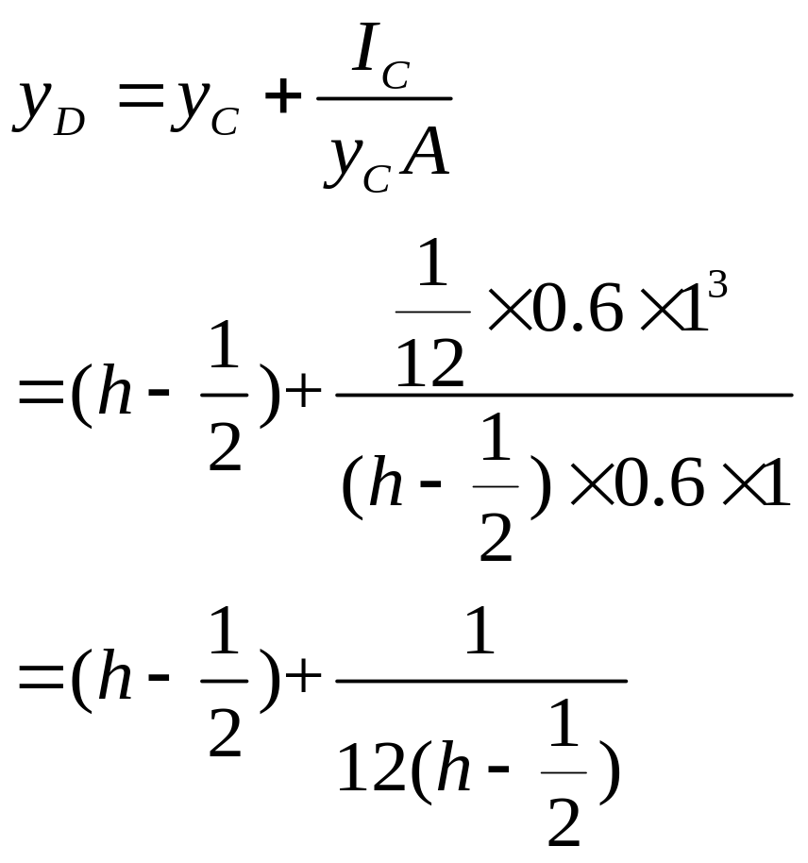
h
y_{c}
y_{D}
h₁
C
P
h₂

Slide 23
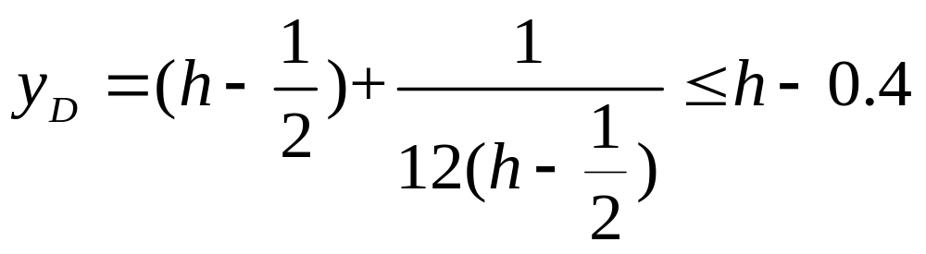
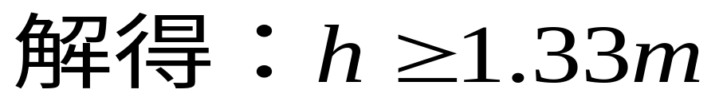

Slide 24
例4 一封闭水箱内盛有水，水自由面绝对压力p_{A}=10.92× 10⁴N/m², 矩形闸门AB的倾斜面长度h=0.5m，宽b=1m，闸门顶端淹深H=1，闸门与水平面之间的交角α=30°。求作用在闸门上的总压力及其作用点与闸门顶端A点间的距离s。
P_{A}
O
H
h
A
B
y

Slide 25
p_{a}
O
h_{eq}
P_{A}
y_{c}
h
H
h_{c}
s
y_{D}
A
B
P
y

Slide 26
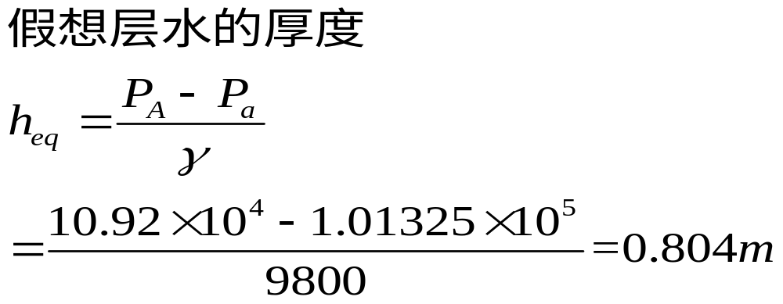
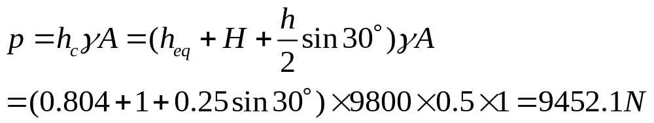

Slide 27
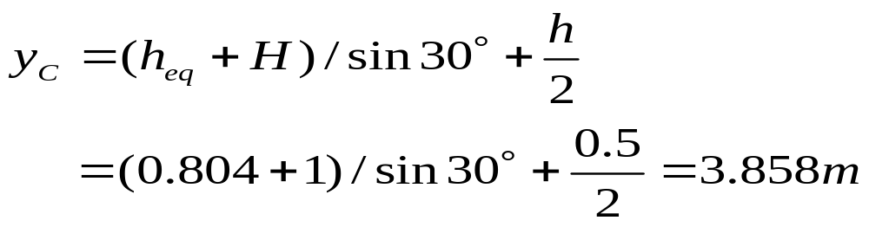
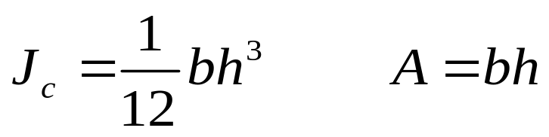
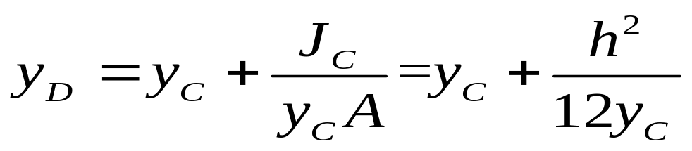

Slide 28
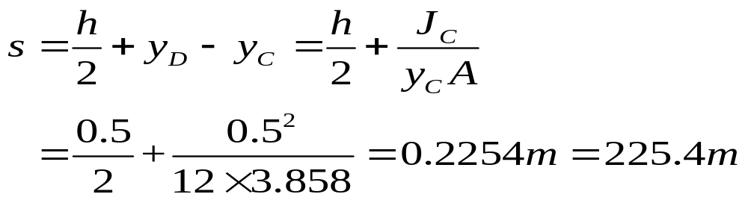
AD间距离s值为

Slide 29
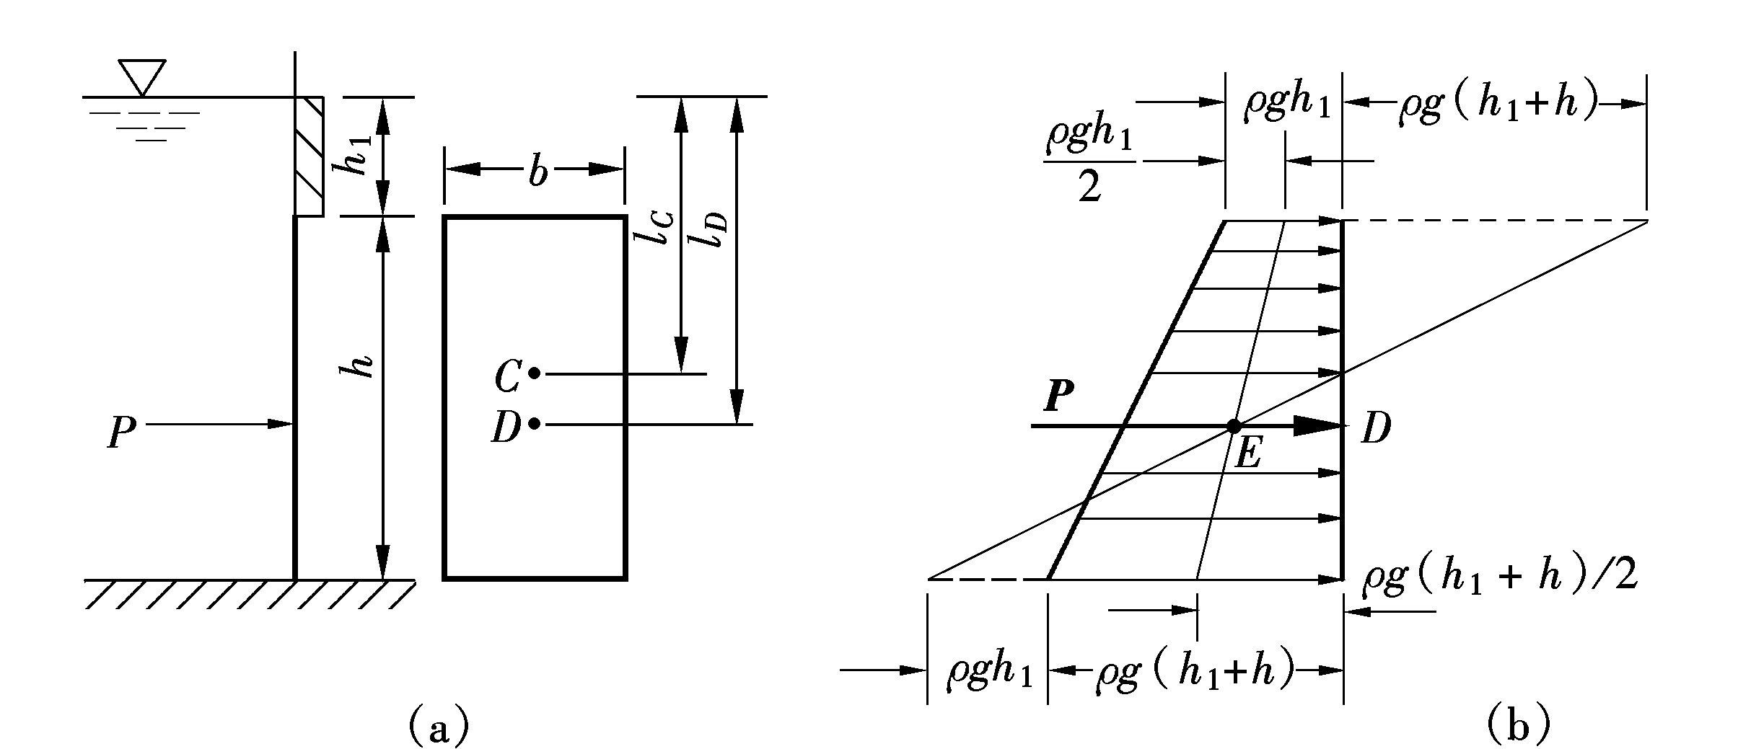
3、一矩形闸门铅直放置，如图所示，闸门顶水深h1=1m，闸门高h=2m，宽b=1.5m，求静水总压力P的大小及作用点。

Slide 30
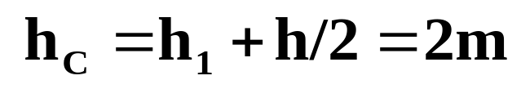

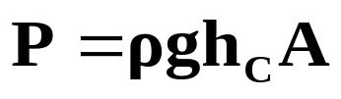
解题步骤
解：
b
b
①求静水总压力
hC
由图a知，矩形闸门几何形心
C
面积
图a
代入公式
，得

Slide 31

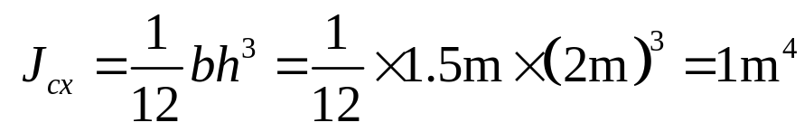
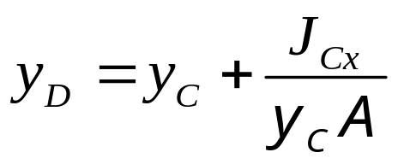
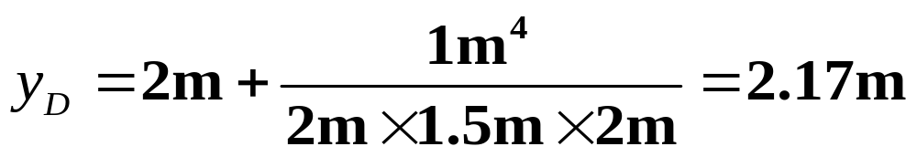
②求压力中心
b
x
h_{C}
因
y_{C}
y_{D}
C
y
惯性矩
D
代入公式
，得

Slide 32

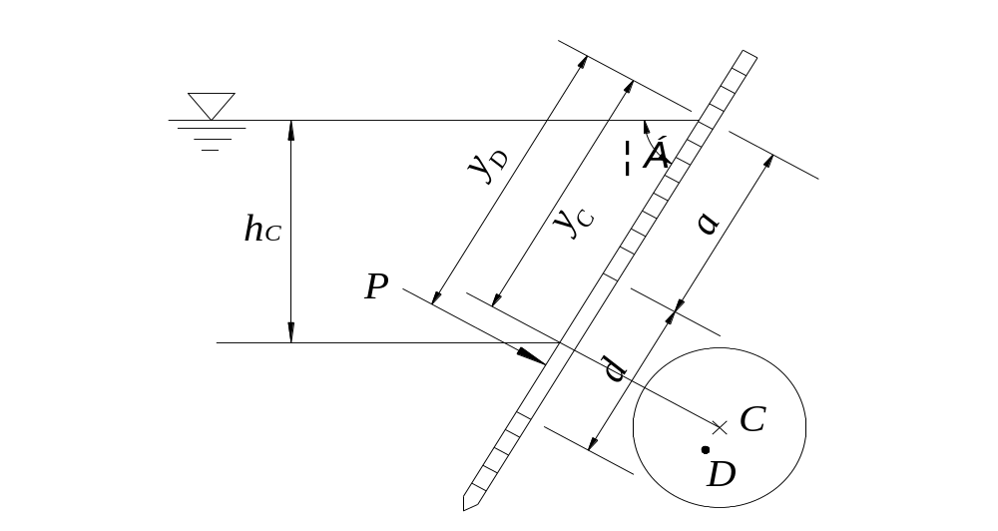
4、如图所示，水池壁面设一圆形放水闸门，当闸门关闭时，求作用在圆形闸门上静水总压力和作用点的位置。已知闸门直径d = 0.5m，距离 a= 1.0m，闸门与自由水面间的倾斜角

Slide 33
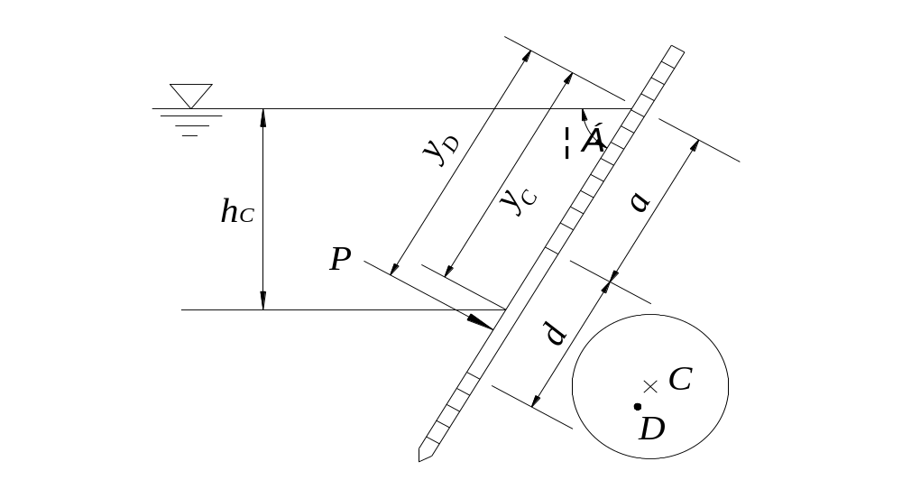
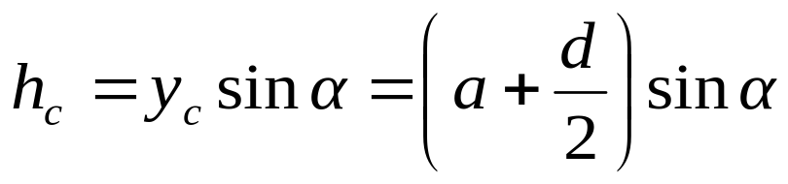
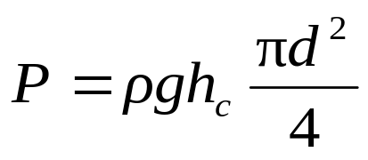
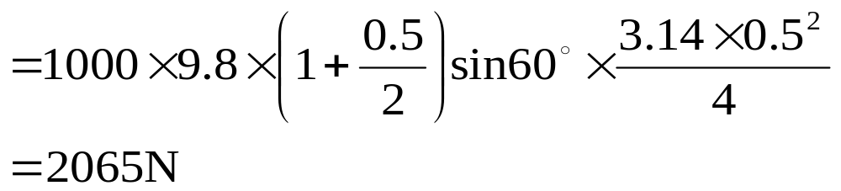
解：
（1）总压力
闸门形心点在水下的深度
故作用在闸门上的静水总压力

Slide 34
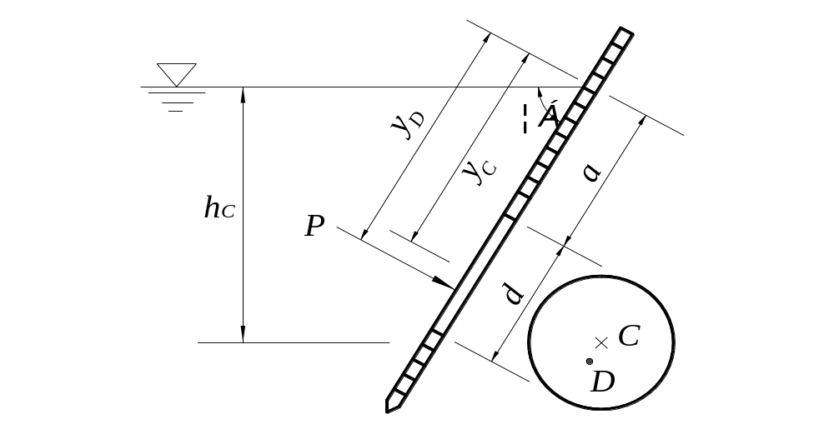
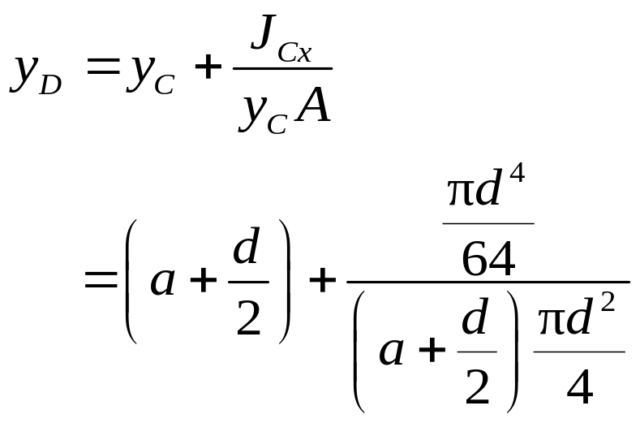


（2）总压力作用点
设总压力的作用点离水面的倾斜角距离为y_{D} ，则由y_{D}与y_{c}关系式得

Slide 36
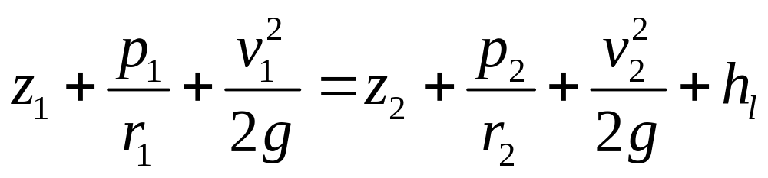
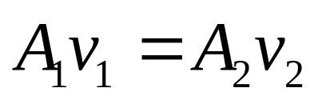

Slide 37
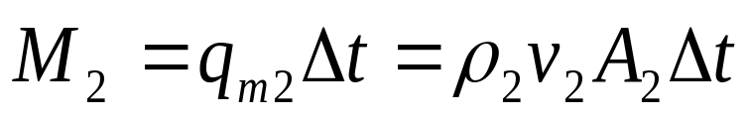



在⊿t间隔内，由2-2截面流出的流体质量
连续分布的介质质量守恒(conservation of mass)：
对于不可压缩流体：
流量一定时，断面平均流速和断面面积成反比。

Slide 38

2、 伯努利方程Bernoulli equation
（1）理想流体[无粘性流体(inviscid fluid)] 伯努利方程
无粘性流体总流伯努利方程（图）
根据机械能守恒定律：
law of conservation of mechanical energy

Slide 39



Z — 比位能specific energy of position（单位重量流体流
经点时所具有的位能，位置水头）
比压能(specific energy of pressure)，单位重量流体流经该点时所具有的压强高度（水柱高度，压强水头）
—
— 比动能(specific kinetic energy)单位重量流体流经该
点由于具有速度u而可以向上自由喷射而达到的水柱
高度，速度水头

Slide 40


粘性流体(viscid fluid)总流伯努利方程

Slide 41


(3)伯努利方程的意义
能量意义（机械能守恒）
无粘性流体
粘性流体

Slide 42

如果在两个有效断面之间有机械能输入（+）或输出（-）时，此输入或输出的能量可以用± E
系统中装有泵或风机，E前冠正号，若装水轮机向外输出能量，E前冠负号

Slide 43
几何意义
无粘性流体自位置1到位置2总水头不变H₁＝H₂
粘性流体自位置1到位置2，由于摩擦力产 生水头损失，H₁＝H₂ ＋ ΔH

Slide 44






无粘性流体
总水头线
H₁＝ H₂
静压水头线
1
H₁
H₂
2
1
2
Z₁
Z₂
Z
O
O

Slide 45

粘性流体
总水头线
H₁＝H₂ ＋ ΔH
静压水头线
1
H₁
2
1
H₂
2
Z₁
Z₂
Z
O
O

Slide 46
解题基本步骤：
1、作图标明流向及相关数据
2、基准面选取注意事项
（1）基准水平面可以任意选取，但必须与地面平行。两截面选用同一个基准面。
（2）为计算方便，宜于选取两有效断面中位置较低的为基准水平面。

Slide 47
3、截面选取注意事项
（1）两截面与流向垂直
（2）两截面间流体连续流动
（3）两截面宜选在已知量多、计算方便处。
一般根据流体流动方向确定有效断面1-1，2-2顺序。

Slide 48


4、对所选有效断面列方程（连续性方程，伯努利方程
5、计算中要注意各物理量的单位保持一致，对于压力还应注意表示方法一致。

Slide 49
例1 水由图中喷嘴流出，管嘴出口d＝75mm，不考虑损失，d₁＝125mm，d₂＝100mm， d₃＝75mm h＝175mm，求P=？（kP_{a}） H =？（m）。
1
1
H
2
1
2
p
z₁
3
O
O
h₁
h
c
c
2

Slide 50
1
H
2
1
z₁
p
O
O
h₁
h
c
c
2

Slide 51



解:(1)选取O－O面为水平基准面，对断面1—1，2—2列方程

Slide 52



(2)选取n－n面为水平基准面，对断面4—4，3—3列方程，p₄＝p₃＝ p_{a} ，z₄＝H， z₃＝0， v₄＝0

Slide 53

带入已知数据求得H＝11.8m
(3)选取n－n面为水平基准面，对断面3—3，5—5列方程， v₂＝ v₅ ， v₃ A₃ ＝ v₂ A₂， p₅＝ p, p₃＝ 0 ， z₃＝ z₅

Slide 54


带入已知数据求得P＝79Kp_{a}

Slide 55




例题2：将密度为900kg/m³的料液从高位槽送入塔中，高位槽内液面恒定，塔内真空度为8.0kPa，进料量为6m³/h，输送管规格为φ45×2.5mm钢管，料液在管内流动能量损失为3m(不包括出口)，计算高位槽内液面至出口管高度h。
h

Slide 56

解：选高位槽液面为1-1′截面，管出口内侧为2-2′截面，并以2-2′截面为基准水平面，在两截面间列伯努利方程：
其中：z₁=h, v₁≈0, p₁=0 (表压), z₂=0，
v₂=Q/A=6/(3600×π/4×0.04²)=1.33m/s，
p₂= -8.0×10³Pa (表压)，h_{l} =3m

Slide 57


Slide 58
例3、某选矿厂用水的一台碎矿机，每小时可处理矿石352.8KN, 安装在下面的振动筛，每筛分9.8KN矿石，需用水9.8KN, H=12m, 若高位水池及供水管路如图所示，不计能量损失，问此管径直径为多少时，才能满足用水要求。
1
1
H
D
O
2
2
O

Slide 59


解：选取O—O截面为基准面，对1—1，2—2截面列方程
由已知条件得:

Slide 60



Slide 61




5、流量为0.06m³/s的水，流过如图所示的变直径管段，截面①处管径d₁＝250mm，截面②处管径d₂＝150mm，①、②两截面高差为2m，①截面压力p₁＝120kN/m2，压头损失不计。试求：水向下流动，②截面的压力及水银压差计的读数。
解：(1)
(2) 列出①、②两截面间的伯努利方程，
基准面取在②截面上；

Slide 62



同时列出U型管的静力学方程，

Slide 64



Slide 65









多层平壁的一维稳态导热
y
φ
o
x
φ
φ
φ

Slide 66




6、厚2 cm的壁面由导热系数为 的材料构成。用导热系数为 的材料作壁面的隔热层，使每层每平方米热损失不超过1830 W。假设加隔热层后，整个壁的内、外表面的温度分别为1300℃和30℃，试求隔热层的厚度。
解：此题为多层壁面导热问题，按多层壁导热计算公式有

Slide 67

图6-16 非导电体材料的光谱吸收比同波长的关系

Slide 68



4.2 导热问题计算（一维稳态导热)
一、通过平壁的导热（无内热源，在均匀恒定的第一类边界条件下的稳态导热）
t
根据导热微分公式及已知条件（无内热源，稳态导热）
φ
x
dx
δ
x
o
φ

Slide 69







平壁导热的微分方程为
边界条件
代入边界条件得

Slide 70



Slide 71
多层平壁的一维稳态导热
y
φ
o
x
φ
φ
φ

Slide 72



例1. 某加热炉炉墙由厚460mm的GZ-94硅砖、厚230mm的ON-1.0轻质粘土砖和厚5mm的钢板组成，炉墙内表面的温度为1600℃，外表面的温度为80℃。三层材料的导热系数分别为1.85W/(m·℃)、0.45W/(m·℃)和40W/（m·℃ ）。
已知QN-1.0轻质粘土砖的最高使用温度为1300℃，求炉墙散热的热流密度，并确定QN-1.0轻质粘土砖是否在安全使用温度范围内。
q
q
q

Slide 73

解：设以单位导热面积计算的炉墙各层的导热热阻分别为r₁、r₂和r₃。
(1)热流密度

Slide 74


(2)界面温度t_{w2}
所以在轻质粘土砖安全使用温度范围内

Slide 75
例2、厚200mm 的耐火砖墙，热导率λ₁=1.3W/(m· ℃)。为使每平方炉墙的热损失不超过600W/m²，在墙外覆盖一层热导率 λ₂=0.11W/(m·℃) 的材料。已知炉墙两侧的温度分别为1300℃和60℃，试确定覆盖材料应有的厚度。
q
q

Slide 76



Slide 77
例3、一双层玻璃窗，宽1.1m，高1.2m，厚3mm，导热系数为1.05W/(m·K)，中间空气层厚5mm, 设空气隙仅起导热作用, 导热系数为0.0026W/(m·K)。室内空气温度为25℃。表面传热系数为20W/(m²·K)，室外空气温度为-10℃, 表面传热系数为15 W/(m²·K)。试计算通过双层玻璃窗的散热量, 并与单层玻璃窗相比较。假定在两种情况下室内、外空气温度及表面传热系数相同。

Slide 78

单层玻璃

Slide 79

双层玻璃

Slide 80
例4 有一厚度为 400mm的房屋外墙，热导率为 0.5W/(m·K)。冬季室内空气温度为 20℃，和墙内壁面之间对流换热的表面传热系数为 4W/(m² ·K)。室外空气温度为 -10℃，和外墙之间对流换热的表面传热系数为6W/(m² •K)。
（1）如果不考虑热辐射，求通过墙壁的单位面积的传热量；
（2）如果冬季室外为大风天气，室外空气和外墙之间对流换热的表面传热系数为 10W/(m² ·K)，并假设室内空气只通过外墙与室外有热量交换，要保持室内空气温度不变，需要多大功率的电暖气？

Slide 81

无风时单位面积传热量:

Slide 82


有风时单位面积传热量:
为保持室温则：

Slide 84




角系数的定义及性质—第六章

Slide 85













两个灰体表面组成的封闭系统中的辐射传热

Slide 86
例6.两块平行放置灰体平板的表面黑度为0.8，温度分别为t₁=527℃及t₂=27℃，板间距远小于板的宽度与高度。试计算：
(1)板1的本身辐射； (2)板1、2间的辐射换热量
(3)对板1的投入辐射； (4)板1的反射辐射；
(5)板1的有效辐射；
解：(1) 板1的本身辐射：
E₁=εE_{b1}=0.8×5.67×10⁻⁸×(527+273)⁴=18579.5 (W/m²)

Slide 87

(2) 两板间的换热量
(3) 对板1的投入辐射：
由：J₁-G₁=Q_{1,2} , J₁=E₁+G₁(1-ε)
则：G₁=(E₁-Q_{1,2})/ε=(18579.5-15176.7)/0.8
=4253.5 (W/m²)

Slide 88
(4) 板1的反射辐射：
G₁(1-ε)=4253.5(1-0.8)=850.7 (W/m²)
(5) 板1的有效辐射：
J₁=E₁+G₁(1-ε)=18579.5+850.7=19430.2 (W/m²)

Slide 89
例7 长0.5m，宽0.4m,高0.3m的小炉窑，窑顶和四周壁温度为300℃，发射率为0.8；窑底温度为150℃，发射率为0.6。窑顶和四周壁面对底面的辐射传热量。
2

Slide 90


解：窑顶和四周壁面视为表面1，底面视为表面2，由己知得

Slide 91



Slide 92

例8： 抽真空的保冷瓶胆是双壁镀银的夹层结构，外壁内表面温度为 27℃ ，内壁外表面温度为 0 ℃ ，镀银壁黑度为 0.03 。计算由于内外壁辐射换热单位面积散热量。
由已知得：A₁＝A₂＝A ε₁＝ ε₂

Slide 93


Slide 94
例9 ： 一直径为0.8m的薄壁球形液氧贮存容器，被另一个直径为1.2m的同心薄壁容器所包围。两容器表面为不透明漫灰表面，发射率均为0.05，两容器表面之间是真空的，如果外表面的温度为300K，内表面温度为95K，试求由于蒸发使液氧损失的质量流量。液氧的蒸发潜热为2.13×10⁵ J/kg 。
2
1

Slide 95




Slide 96



1. 表面1非凹，X_{1,2}=1
暖器、管道与房间
2. 表面1非凹，X_{1,2}=1，且A₁/A₂→1
无限大平板，保温瓶胆
3. 表面1非凹，X_{1,2}=1，且A₁/A₂→0
大房间的管道、小物体、热电偶

